Slide 1
Веб-ресурс поиска партнеров для проектов
ВЫПУСКНАЯ КВАЛИФИКАЦИОННАЯ РАБОТА
Выполнил студент 4 курса группы ПИ-б-о-192(1) Круглеков Д.В.
Научный руководитель:
Старший преподаватель
Чабанов В.В.

Slide 2
Цели и задачи
Цель: создание веб-ресурса, где студенты смогут найти себе партнеров для реализации любых учебных проектов.
Задачи:
Анализ аппаратных и программных средств для реализации проекта.
Анализ подобных проектов.
Формирование технического задания.
Проектирование и разработка базы данных.
Разработка сайта.
Тестирование всех частей проекта.
Документирование процесса разработки и результатов.
Формирование отчета и презентации о проделанной работы.

Slide 3



Аналоги
UPWORK
FL.RU
WORKZILLA

Slide 4



Frontend

Slide 5



Backend

Slide 6



Работа с данными
Текстовый редактор

Slide 7
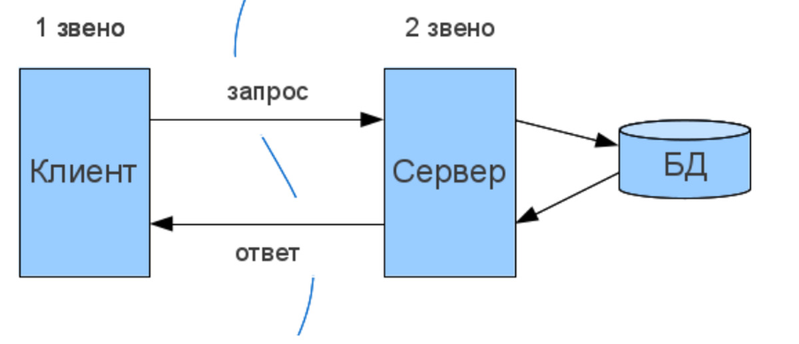
Структура приложения

Slide 8

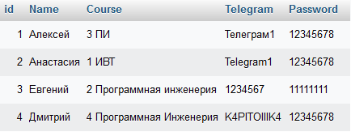
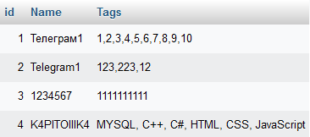
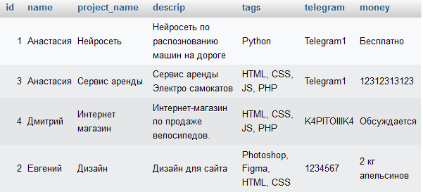
База данных
Данные пользователя
Данные о навыках пользователя
Данные объявлений

Slide 9
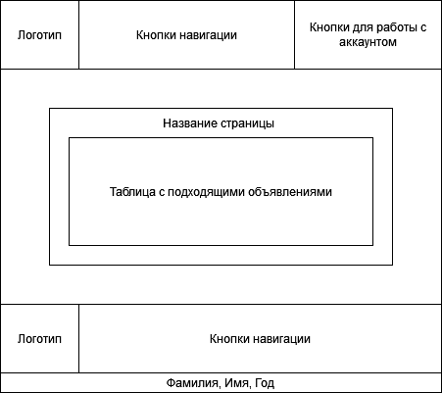
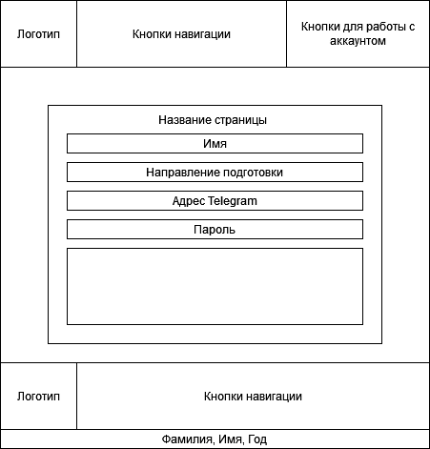
Схемы страниц
Страница объявлений
Страница регистрации пользователя

Slide 10
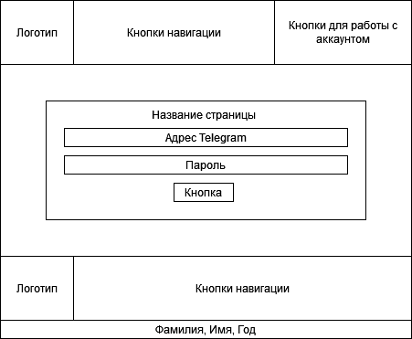
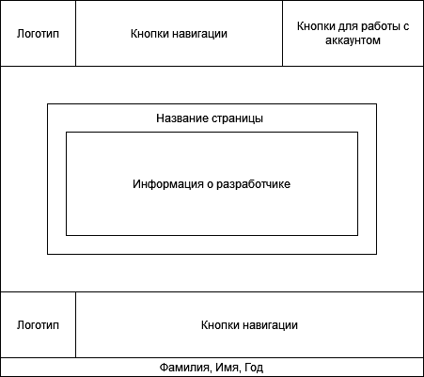
Схемы страниц
Страница авторизации пользователя
Информационная страница

Slide 11
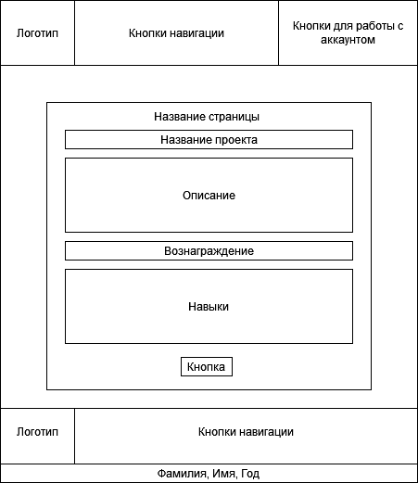
Схемы страниц
Страница регистрации объявления

Slide 12
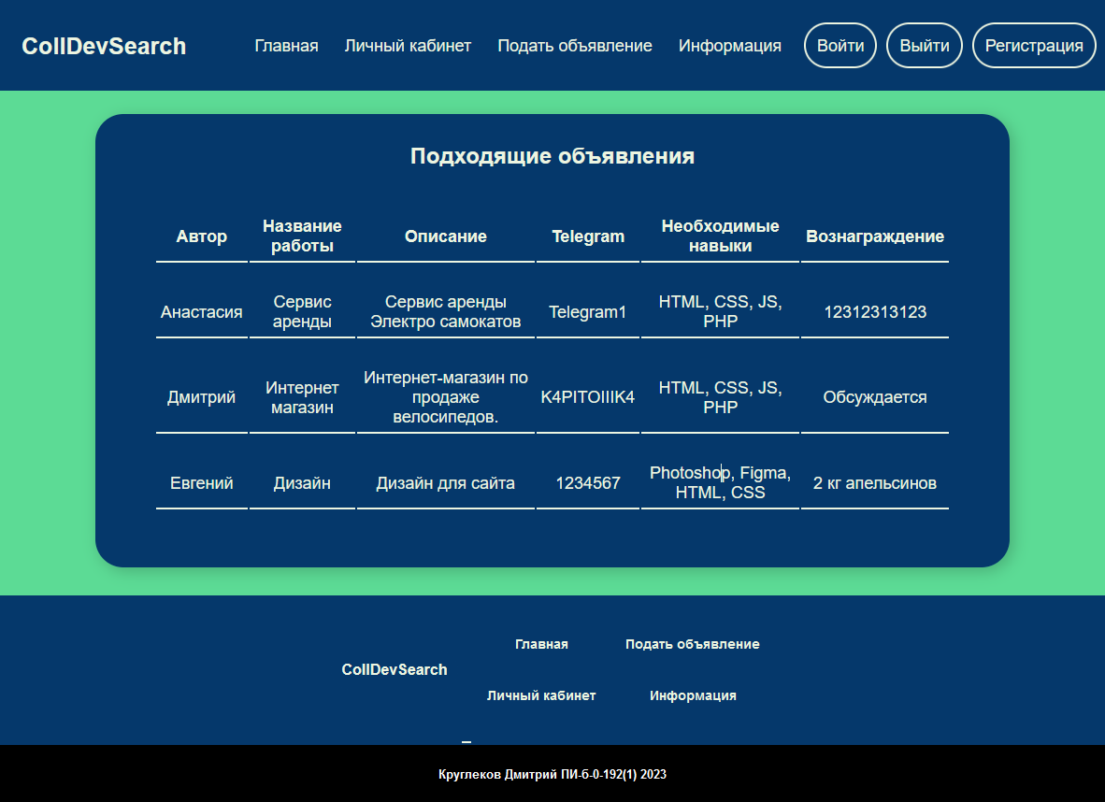
Внешний вид страниц
Страница объявлений

Slide 13

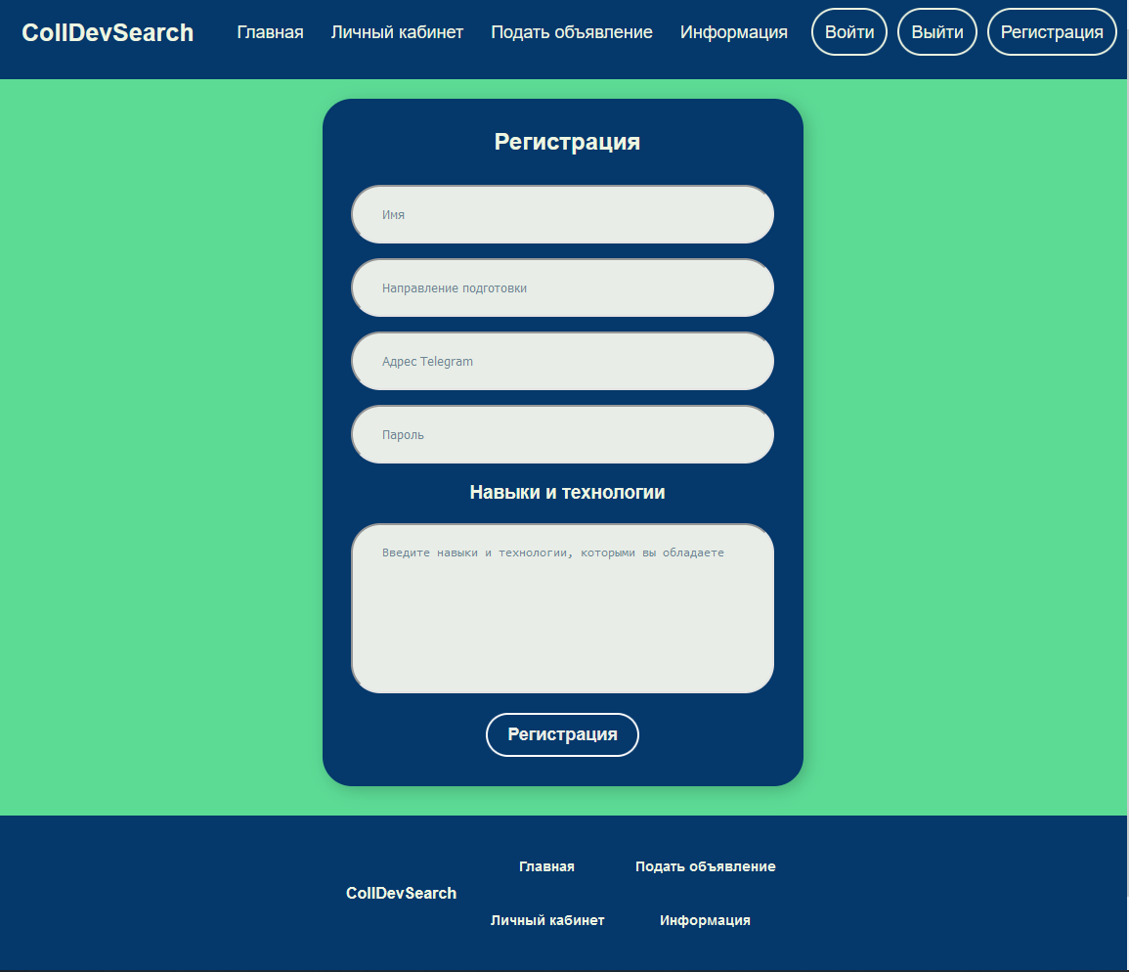
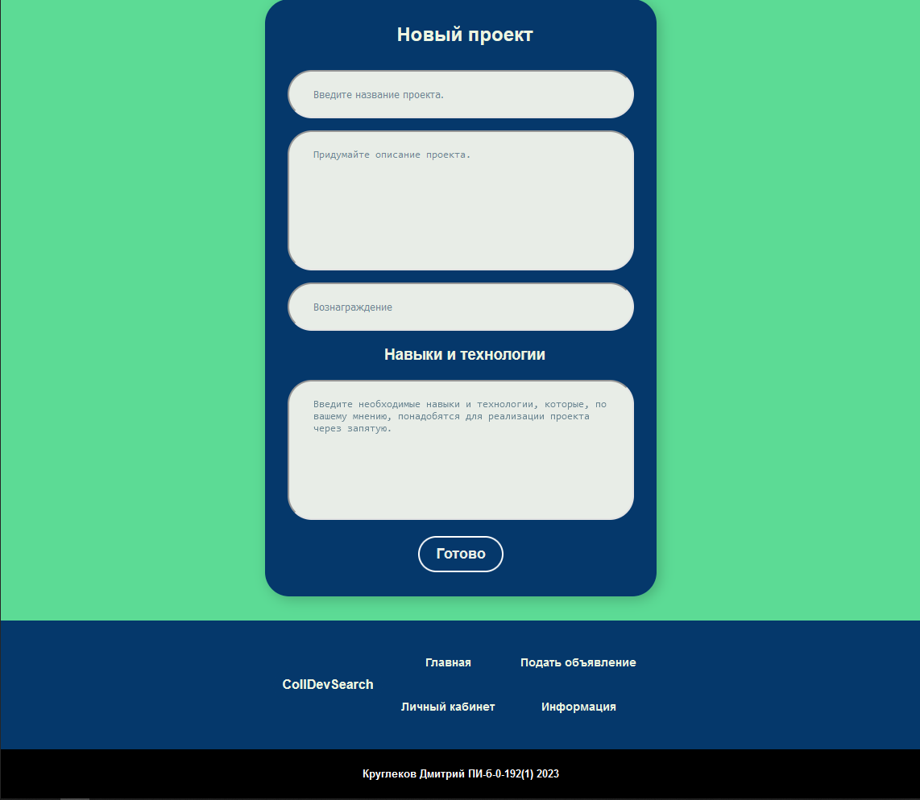
Внешний вид страниц
Страница регистрации объявления
Страница регистрации пользователя

Slide 14
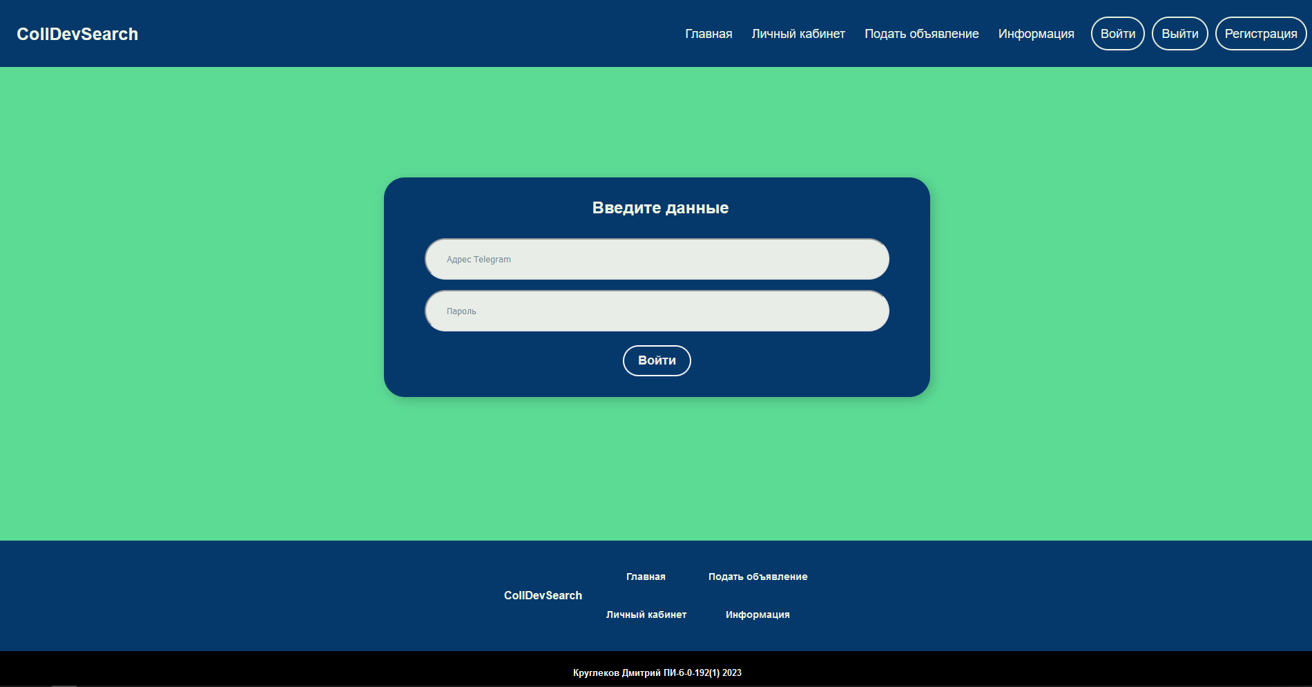
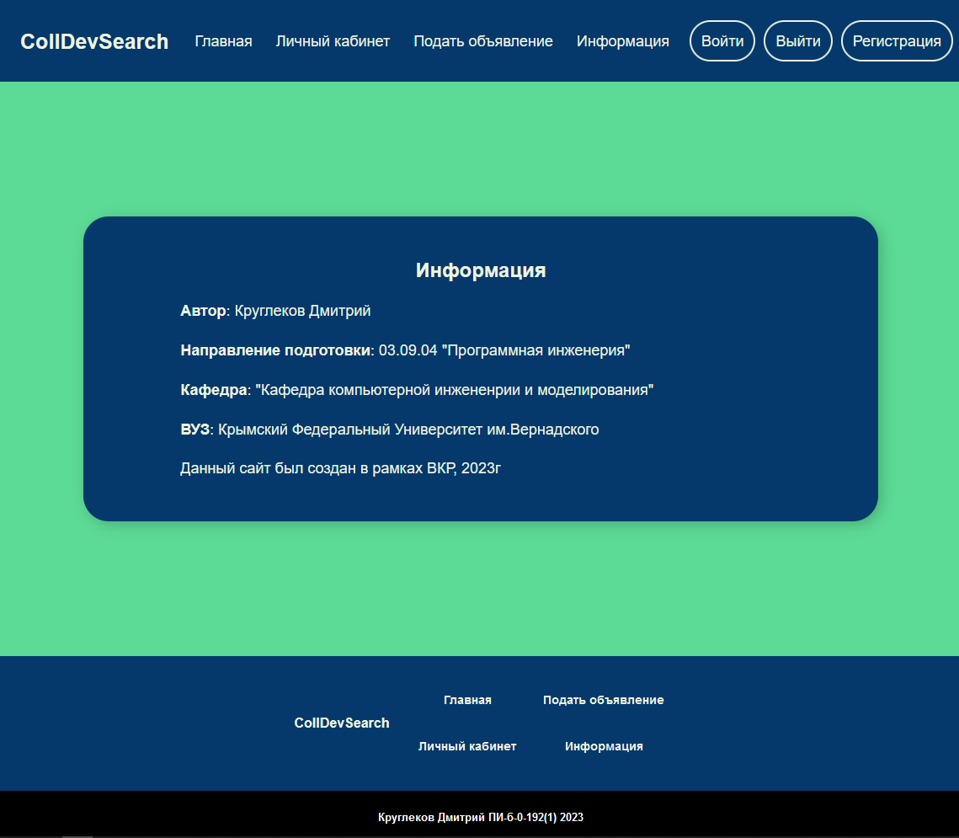
Внешний вид страниц
Страница авторизации пользователя
Информационная страница

Slide 15
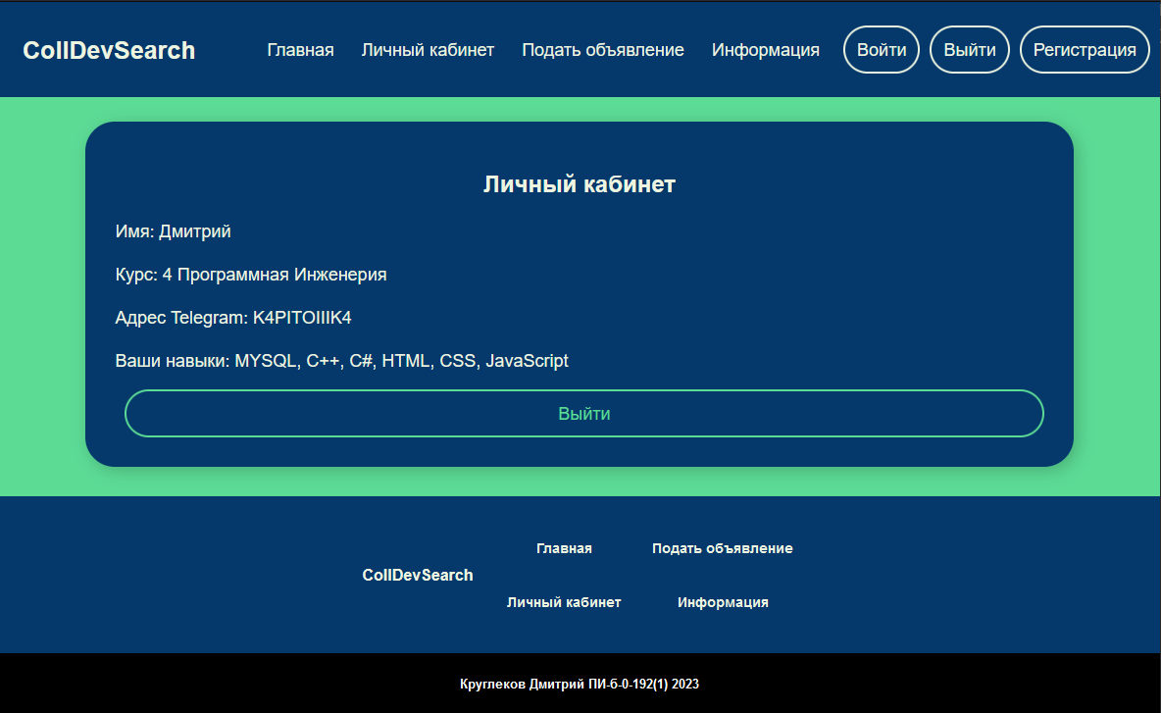
Внешний вид страниц
Личный кабинет пользователя

Slide 16
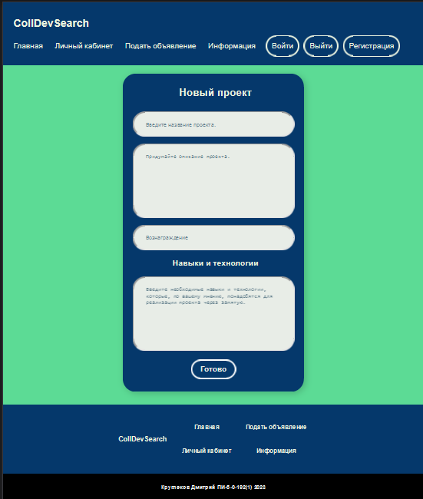
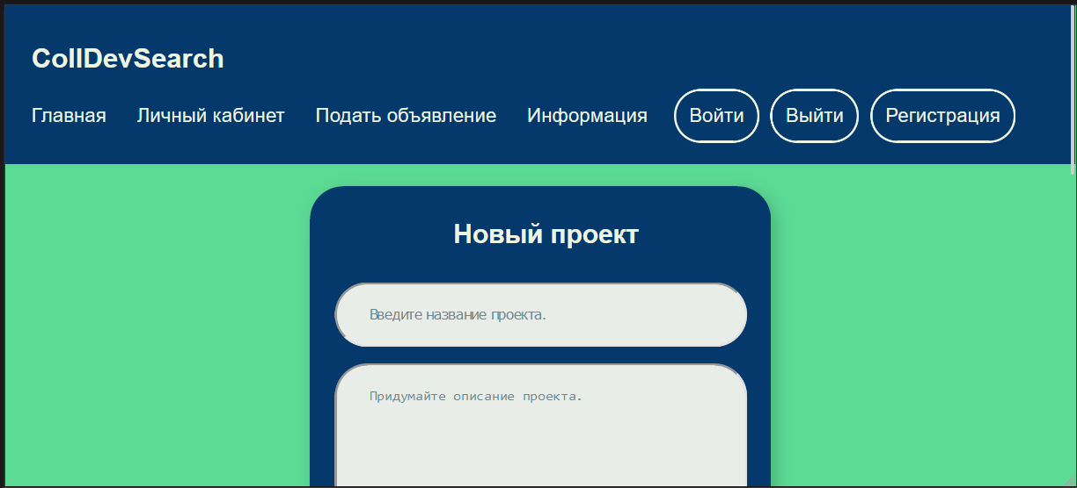
Адаптивность
Samsung Galaxy Note 20
Горизонтальная ориентация
Вертикальная ориентация

Slide 17
Спасибо за внимание

